Slide 1


Energy Green
Facilitando a sua contribuição sustentável

Slide 2

Nós iremos tornar fotovoltaico
pop

Slide 3
Através de tecnologia de ponta
Oferecemos o melhor em consultoria
Personalizada sobre tudo em
fotovotaica

Slide 4
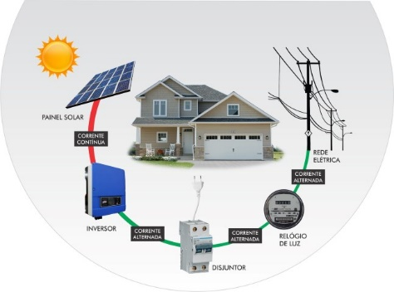

Slide 5
Em nosso site o cliente terá acesso
A tudo que precisa saber na ordem
Em que lhe for mais acessível

Slide 6
Nosso software contará com os calculos necessários para automatizar tudo etc….

Slide 7
Obrigado pela atenção
Alisson da Silva Bueno
Anderson José de Souza Inácio
Daniel Vieira de Souza
Everton Luiz Sausen
Fernando André de Lima
Joziel Alves de Souza

